Slide 1

INGENIERÍA DE SISTEMAS Y COMPUTACIÓN
PROTOTIPO DE AGENTE VIRTUAL INTELIGENTE INTEGRADO EN UNA INTERFAZ WEB PARA LA CONSULTA DE INFORMACIÓN INSTITUCIONAL Y UBICACIÓN DE DEPENDENCIAS UNIVERSITARIAS MEDIANTE TÉCNICAS DE RECUPERACIÓN AUMENTADA
CATALINA
Andrey Santiago López Moreno · Rafael Andrés Páez Martínez
Director: Andrés Rodríguez Fonseca
Bogotá D. C., 2026
Notes:
El título corresponde al trabajo de grado suministrado. Catalina es el nombre del prototipo. La exposición presenta la problemática, los objetivos, la metodología, el desarrollo y sus resultados. Fuente: Trabajo De Grado (1).docx, portada. Fondo: PRESEN_1.PDF, portada.

Slide 2

Problemática · Información distribuida
Una consulta puede exigir revisar varias fuentes institucionales.
Información académica
Dependencias y servicios
Reglamentos, calendarios y procedimientos se consultan en documentos y páginas independientes.
Para realizar una gestión, el usuario también necesita identificar el canal y el lugar correspondientes.
La dificultad descrita se centra en localizar y relacionar los contenidos disponibles.
02
Notes:
Duración orientativa 36 segundos.
La problemática parte de la distribución de información entre diferentes documentos, páginas y canales. El documento no plantea ausencia de contenidos institucionales. Esta sección contextualiza la necesidad sin anticipar resultados de encuestas.
Fuentes: Trabajo De Grado (1).docx, Planteamiento del problema.

Slide 3
Problemática · Barreras de consulta
Conocer dónde buscar
Reconocer la versión pertinente
El usuario necesita reconocer de antemano el documento o canal que puede resolver su inquietud.
Las actualizaciones documentales exigen identificar qué contenido corresponde a la consulta.
Relacionar información
Completar la orientación
Una necesidad puede combinar reglas, fechas, procedimientos y datos de una dependencia.
Encontrar un servicio implica comprender su función y ubicar la dependencia correspondiente.
03
Notes:
Duración orientativa 36 segundos.
Estas barreras resumen los factores descritos en el planteamiento. Se presentan como contexto cualitativo del problema, sin atribuir porcentajes o relaciones causales medidas.
Fuentes: Trabajo De Grado (1).docx, Planteamiento del problema.

Slide 4
Problemática · Necesidad del proyecto
Estudiantes de primer ingreso, aspirantes y visitantes pueden requerir más orientación para encontrar la fuente adecuada.
Consecuencias descritas
Necesidad de consulta
Búsquedas prolongadas, selección de información que no resuelve la inquietud y uso de otros canales para localizar contenidos ya documentados.
Un acceso mediante lenguaje natural que reúna información pertinente y permita reconocer su fuente y sus límites.
04
Notes:
Duración orientativa 36 segundos.
Las consecuencias se describen en el documento como situaciones que pueden presentarse. La propuesta busca integrar consulta y orientación, conservando evidencia y abstención. No se afirma todavía que el prototipo reduzca tiempos.
Fuentes: Trabajo De Grado (1).docx, Planteamiento del problema y Justificación.

Slide 5
Objetivo general
Desarrollar un prototipo de agente virtual inteligente integrado en una interfaz web que facilite a la comunidad universitaria la consulta de información institucional y la ubicación de dependencias, mediante técnicas de recuperación aumentada de información, evaluando la experiencia de los usuarios a través de pruebas piloto y métricas de usabilidad.
05
Notes:
Duración orientativa 36 segundos.
Objetivo general tomado del documento de grado.
Fuentes: Trabajo De Grado (1).docx, Objetivos.

Slide 6
Objetivos específicos
01 · Requerimientos
02 · Diseño
Determinar los requerimientos funcionales y no funcionales del prototipo, considerando las necesidades de los usuarios para la consulta de información institucional y la ubicación de las dependencias universitarias.
Diseñar la arquitectura del agente virtual y de la interfaz web prototipo, definiendo los componentes necesarios para la interacción mediante lenguaje natural y el acceso a la información institucional.
03 · Implementación
04 · Evaluación
Implementar un sistema de recuperación aumentada mediante generación (RAG) que permita procesar, almacenar y recuperar información institucional relevante, proporcionando al agente virtual el contexto necesario para generar respuestas pertinentes.
Evaluar la experiencia de los usuarios frente al prototipo mediante pruebas piloto y métricas de usabilidad, considerando la satisfacción, facilidad de uso, precisión y pertinencia de las respuestas generadas.
06
Notes:
Duración orientativa 36 segundos.
Los cuatro objetivos se conservan según su formulación en el documento. Su desarrollo se presenta en el mismo orden.
Fuentes: Trabajo De Grado (1).docx, Objetivos específicos.

Slide 7
Metodología · Enfoque del trabajo
Investigación aplicada con orientación tecnológica
Diagnóstico descriptivo
Construcción y evaluación
La identificación de necesidades utiliza una medición no experimental y transversal para delimitar la consulta y orientación.
El desarrollo vincula requerimientos, diseño e implementación con pruebas técnicas y un piloto de experiencia de usuario.
El diagnóstico y el piloto cumplen propósitos diferentes dentro del proyecto.
07
Notes:
Duración orientativa 36 segundos.
Se explica el enfoque antes de mostrar las fases. El diagnóstico inicial reúne 35 participantes y la evaluación posterior 30. Son mediciones diferentes y no se intercambian como evidencia.
Fuentes: Trabajo De Grado (1).docx, Metodología.

Slide 8
Metodología · Fases del proyecto
Fase | Aplicación y evidencia
1 Diagnóstico | Encuesta y necesidades de consulta y ubicación
2 Diseño | Requerimientos, arquitectura y modelo de datos
3 Implementación | Procesamiento documental e índice vectorial
4 Integración | Chat web, autenticación, historial y mapa
5 Evaluación | Casos RAG y pruebas; piloto independiente
6 Despliegue | Servicios locales y verificación de dependencias
08
Notes:
Duración orientativa 41 segundos.
El proyecto sigue un enfoque aplicado de desarrollo tecnológico. El diagnóstico utiliza un diseño descriptivo, no experimental y transversal. Separamos seis fases para mostrar la relación entre actividades y evidencias: análisis, diseño, construcción del RAG, integración, evaluación y despliegue controlado. La encuesta diagnóstica sirve para identificar necesidades, mientras el piloto evalúa la interacción posterior con el producto. No reutilizamos respuestas del diagnóstico como evidencia de satisfacción con Catalina.
Fuentes: Trabajo De Grado (1).docx, diseño metodológico y trazabilidad de fases.

Slide 9
Objetivo específico 1
Determinar los requerimientos funcionales y no funcionales del prototipo, considerando las necesidades de los usuarios para la consulta de información institucional y la ubicación de las dependencias universitarias.
Diagnóstico y requerimientos
09
Notes:
Duración orientativa 36 segundos.
Este bloque desarrolla el objetivo específico tal como aparece en el trabajo y presenta las actividades realizadas y su evidencia.
Fuentes: Trabajo De Grado (1).docx, Objetivos específicos y desarrollo del objetivo 1.

Slide 10
Objetivo 1 · Síntesis del diagnóstico
La información y la orientación requieren consultar distintos canales.
Diagnóstico reportado: 35 participantes. Alcance descriptivo de la muestra.
10
Notes:
Duración orientativa 45 segundos.
El diagnóstico reportado en el documento reunió 35 participantes. El 77,1 por ciento indicó emplear al menos cinco minutos para encontrar información; el 68,6 por ciento reportó dificultades para localizar espacios; el 40 por ciento contactó una dependencia al no encontrar información. Estas cifras describen esa muestra, no toda la universidad. No medimos la carga administrativa ni atribuimos al prototipo una reducción de tiempos a partir de esta encuesta.
Fuentes: Trabajo De Grado (1).docx, planteamiento del problema y encuesta diagnóstica, n=35. Porcentajes reportados en el documento.

Slide 11
Objetivo 1 · Requerimientos identificados
Grupo | Requerimientos principales | Propósito
Consulta y orientación | RF-01 a RF-09 | Lenguaje natural, documentos, fuentes y ubicaciones
Gestión y continuidad | RF-10 a RF-15 | Documentos, versiones, reindexación e historial
Calidad y protección | RNF-01 a RNF-10 | Fundamentación, abstención, acceso y trazabilidad
15 requerimientos funcionales y 10 no funcionales
11
Notes:
Duración orientativa 36 segundos.
Los requerimientos se agrupan para la exposición. El catálogo incluye categorías y preguntas frecuentes como alcance por ampliar. La implementación parcial de esos módulos se reconoce en las limitaciones.
Fuentes: Catálogo de RF y RNF del documento de grado.

Slide 12
Objetivo específico 2
Diseñar la arquitectura del agente virtual y de la interfaz web prototipo, definiendo los componentes necesarios para la interacción mediante lenguaje natural y el acceso a la información institucional.
Arquitectura y decisiones tecnológicas
12
Notes:
Duración orientativa 36 segundos.
Este bloque desarrolla el objetivo específico tal como aparece en el trabajo y presenta las actividades realizadas y su evidencia.
Fuentes: Trabajo De Grado (1).docx, Objetivos específicos y desarrollo del objetivo 2.

Slide 13
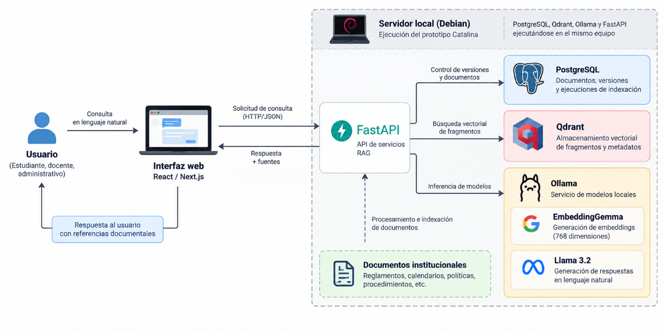
Objetivo 2 · Arquitectura de Catalina
Arquitectura integrada de la interfaz, la API, los datos y la inferencia local.
13
Notes:
Duración orientativa 36 segundos.
La arquitectura de la figura original conecta la interfaz React con FastAPI y los servicios PostgreSQL, Qdrant y Ollama. El servidor Debian coordina la operación. No todos los componentes se ejecutan necesariamente como contenedores.
Fuentes: Trabajo De Grado (1).docx, imagen de arquitectura del prototipo.

Slide 14
Objetivo 2 · Tecnologías y decisiones
React + TypeScript
FastAPI + Python
PostgreSQL
Componentes reutilizables para chat y mapa, con contratos tipados en la interfaz.
API estructurada para validar solicitudes, aplicar permisos y coordinar consultas.
Datos relacionales para usuarios, conversaciones, documentos y sus versiones.
Qdrant
Ollama
Separación de funciones
Búsqueda semántica de fragmentos mediante vectores y metadatos de origen.
Ejecución local de modelos de representación y generación en Debian.
Permite actualizar documentos y verificar cada capa sin confundir sus responsabilidades.
14
Notes:
Duración orientativa 36 segundos.
Las decisiones se explican por su función en Catalina. React y TypeScript están implementados con Vite. PostgreSQL guarda el estado y Qdrant recupera fragmentos. Ollama ejecuta los modelos. El uso local no supone entrenamiento de parámetros.
Fuentes: Código del repositorio Catalina y desarrollo del segundo objetivo.

Slide 15
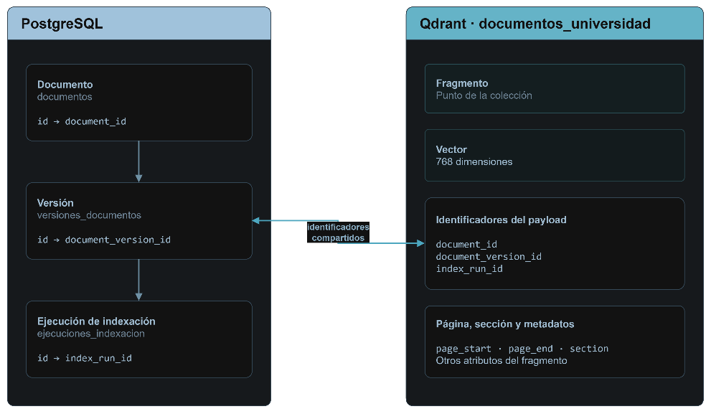
Objetivo 2 · Trazabilidad de la información
Documento, versión y ejecución se vinculan con los fragmentos mediante identificadores.
15
Notes:
Duración orientativa 36 segundos.
La asociación entre PostgreSQL y Qdrant es lógica por identificadores compartidos. El vector tiene 768 dimensiones. Se conservan página o sección cuando están disponibles.
Fuentes: Trabajo De Grado (1).docx, diagrama PostgreSQL y Qdrant.

Slide 16
Objetivo específico 3
Implementar un sistema de recuperación aumentada mediante generación (RAG) que permita procesar, almacenar y recuperar información institucional relevante, proporcionando al agente virtual el contexto necesario para generar respuestas pertinentes.
Procesamiento documental y consulta RAG
16
Notes:
Duración orientativa 36 segundos.
Este bloque desarrolla el objetivo específico tal como aparece en el trabajo y presenta las actividades realizadas y su evidencia.
Fuentes: Trabajo De Grado (1).docx, Objetivos específicos y desarrollo del objetivo 3.

Slide 17
Objetivo 3 · Contexto de la solución RAG
Preparación de la evidencia
Consulta con respaldo
Los documentos se validan, fragmentan y representan como vectores antes de incorporarse al índice.
La pregunta recupera fragmentos pertinentes. Catalina evalúa si permiten responder antes de presentar una fuente.
La actualización del corpus modifica el índice documental y no reentrena el modelo.
17
Notes:
Duración orientativa 36 segundos.
RAG combina recuperación y respuesta con contexto. Se distinguen las rutas extractiva y generativa. La calidad depende también de la fuente, su versión y la suficiencia de la evidencia.
Fuentes: Trabajo De Grado (1).docx, tercer objetivo y marco conceptual.

Slide 18
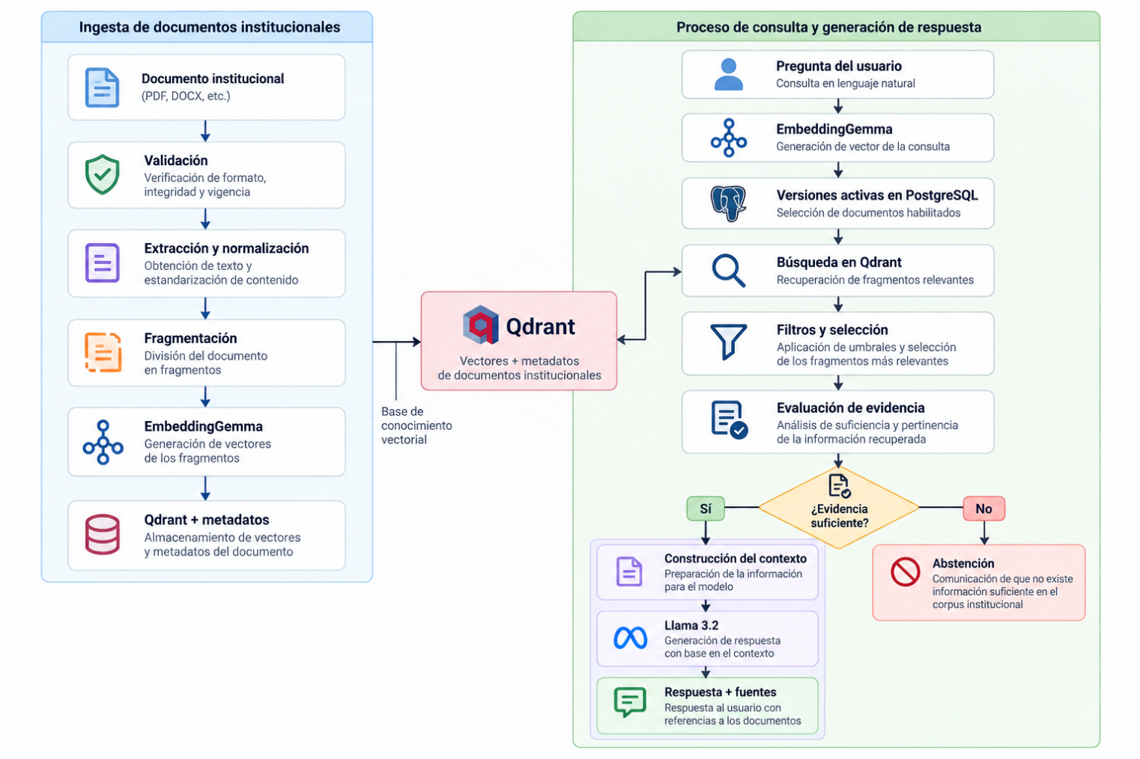
Objetivo 3 · Flujo de procesamiento y consulta
18
Notes:
Duración orientativa 36 segundos.
El diagrama original presenta ingesta, recuperación y evaluación de suficiencia. Si existe respaldo se utiliza extracción o generación local; si no, el sistema se abstiene.
Fuentes: Trabajo De Grado (1).docx, flujo RAG del prototipo.

Slide 19
Objetivo 3 · Representación y generación
embeddinggemma
Llama 3.2 · 3B
Representación del significado
Redacción con contexto
Convierte preguntas y fragmentos en vectores comparables de 768 dimensiones para la búsqueda.
Elabora la respuesta a partir de la evidencia seleccionada cuando se utiliza la ruta generativa.
Los documentos se indexan. El modelo no se reentrena con cada actualización.
Ollama ejecuta los modelos localmente. Catalina controla la consulta, las fuentes y la abstención.
19
Notes:
Duración orientativa 41 segundos.
Ollama ejecuta modelos en el servidor Debian. La configuración del proyecto utiliza embeddinggemma:latest para representar texto como vectores y llama3.2:3b como modelo de generación. Los embeddings permiten comparar el significado de una pregunta con fragmentos del corpus. En la ruta generativa, Llama recibe instrucciones y evidencia recuperada para redactar. Catalina también permite extracción textual. Indexar documentos no equivale a entrenar de nuevo los parámetros del modelo. El tiempo final depende de la ruta, el tamaño del contexto y los recursos del servidor.
Fuentes: services/ingestion/src/catalina_ingestion/core/config.py, servicios de embeddings y answer_generation.py. Configuración del proyecto revisada en noviembre de 2026.

Slide 20

Objetivo 3 · Respuesta con fuente
¿Cuándo finalizan las clases del segundo semestre de 2026?
16 semanas
17 semanas
21 de noviembre
28 de noviembre
Terminación de clases. Las evaluaciones finales tienen fechas distintas.
20
Notes:
Duración orientativa 41 segundos.
La consulta sobre fin de clases del segundo semestre de 2026 distingue programas de dieciséis y diecisiete semanas. El calendario recuperado indica veintiuno y veintiocho de noviembre, respectivamente. La cita señala el Calendario Académico de Pregrado 2026, versión 046-2025, página cuatro. Esta respuesta es una extracción del documento. Las evaluaciones finales y el cierre académico son actividades distintas.
Fuentes: Captura directa y respuesta API de la consulta; evidence/video-demo/respuesta-fechas-real.json. Calendario Académico de Pregrado 2026, 046-2025, p. 4.

Slide 21

Objetivo 3 · Orientación del campus
Mapa de referencia con 13 marcadores orientativos; consulta autenticada.
21
Notes:
Duración orientativa 36 segundos.
La consulta de trámites de Psicología orienta hacia la facultad dentro de Las Torres y abre su referencia en el mapa. Los marcadores, la selección y el zoom permiten explorar dependencias. Es un plano orientativo: no garantiza puertas, pisos u horarios no confirmados. La orientación académica de la facultad no equivale a una cita de atención psicológica ni implica que resuelva todos los trámites.
Fuentes: Directorio campus_locations.json y captura real del prototipo con sesión, noviembre de 2026.

Slide 22

Objetivo 3 · Control de evidencia insuficiente
La falta de respaldo impide afirmar un dato institucional.
La abstención comunica un límite de las fuentes consultadas.
22
Notes:
Duración orientativa 36 segundos.
El ejemplo pregunta por un menú de cafetería y su precio para una fecha concreta. El sistema indica que no encontró evidencia institucional suficiente. El rechazo no prueba que el menú no exista: delimita lo que el corpus permite afirmar. Esta ruta autenticada es distinta de la orientación pública de precios, que remite a la dependencia sin evaluar el corpus.
Fuentes: Captura real autenticada de Catalina, noviembre de 2026; services/answer_generation.py.

Slide 23
Objetivo específico 4
Evaluar la experiencia de los usuarios frente al prototipo mediante pruebas piloto y métricas de usabilidad, considerando la satisfacción, facilidad de uso, precisión y pertinencia de las respuestas generadas.
Evaluación técnica y experiencia de usuario
23
Notes:
Duración orientativa 36 segundos.
Este bloque desarrolla el objetivo específico tal como aparece en el trabajo y presenta las actividades realizadas y su evidencia.
Fuentes: Trabajo De Grado (1).docx, Objetivos específicos y desarrollo del objetivo 4.

Slide 24
Objetivo 4 · Diseño de la evaluación
Diseño | Configuración
Corpus controlado | 6 documentos identificados por código y versión
Consultas | 10 positivas y 10 negativas difíciles
Selección | top_k 5 y candidate_k 20
Validación | Suficiencia, fuente, versión y primer resultado
Unidad evaluada: recuperación y habilitación del contexto.
24
Notes:
Duración orientativa 41 segundos.
El challenge de recuperación evalúa veinte consultas predefinidas contra un manifiesto de seis documentos. Diez casos deberían habilitar contexto y diez deberían deshabilitarlo. Comprobamos habilitación, documento y versión esperados, primera fuente y presencia de fuentes ajenas al manifiesto. Es una corrida secuencial controlada. La evaluación de recuperación no ejecuta la respuesta generada final. RAGAs sustenta la separación de dimensiones de evaluación, pero no afirmamos haber ejecutado sus métricas en Catalina.
Fuentes: scripts/evaluate_grounded_rag_challenge.py; resultado-original.json, 20261028T232806Z; Es et al., RAGAs, EACL 2024, https://aclanthology.org/2024.eacl-demo.16/.

Slide 25
Objetivo 4 · Resultados técnicos
Expectativa | Habilitado | Deshabilitado
Con evidencia | 9 TP | 1 FN
Sin evidencia | 0 FP | 10 TN
19 de 20 decisiones correctas de habilitación
Precisión: 100 %. Recall: 90 %. Exactitud: 95 %.
Acierto de fuente: 90 %. Top-1: 80 %.
Corrida reportada en el trabajo de grado. Alcance: conjunto controlado.
25
Notes:
El documento de grado entregado reporta veinte casos: nueve verdaderos positivos, un falso negativo, diez verdaderos negativos y cero falsos positivos. La precisión es del cien por ciento, el recall del noventa y la exactitud del noventa y cinco. El acierto de fuente es del noventa y el top-1 del ochenta. La decisión de habilitar y el ordenamiento de fuentes son medidas distintas. Esta diapositiva sigue la corrida reportada en el trabajo actual; el espacio de trabajo conserva además otra ejecución posterior con resultados distintos, que no mezclamos con esta.
Fuente: Trabajo De Grado (1).docx, tablas 14 y 15 y análisis de resultados técnicos.

Slide 26
Objetivo 4 · Resultados por tarea
30 participantes, cuatro consultas y 120 respuestas a tareas
Completas: 64/120 (53,3 %)
Parciales: 55/120 (45,8 %). Negativa: 1/120 (0,8 %).
Cada tarea tiene 30 respuestas. Las categorías son autoinformadas.
26
Notes:
Duración orientativa 41 segundos.
Participaron treinta personas entre el veintisiete y el veintiocho de octubre, según las marcas de tiempo del Excel. Veintiséis son estudiantes de pregrado; también participaron una persona de posgrado, dos del personal administrativo y un docente. T1 consulta reglamento, T2 un procedimiento, T3 una ubicación y T4 un servicio. La gráfica muestra diecisiete, diecisiete, dieciocho y doce respuestas completas. En total son sesenta y cuatro completas, cincuenta y cinco parciales y una negativa, sobre ciento veinte respuestas a tareas. El noventa y nueve coma dos por ciento combina completas y parciales y no debe llamarse éxito completo. Los resultados corresponden al reporte de los participantes, no a una auditoría observacional independiente.
Fuentes: Evaluación de experiencia, eficacia y utilidad del prototipo Catalina.xlsx, filas de respuesta 1–30, columnas H–K; Trabajo De Grado (1).docx, tabla 17.

Slide 27
Objetivo 4 · Experiencia por dimensión
Las cuatro dimensiones superan 4,3 sobre 5.
30 participantes. Escala 1–5; medias descriptivas de los ítems de cada dimensión.
27
Notes:
Duración orientativa 41 segundos.
El instrumento usa una escala de uno a cinco: totalmente en desacuerdo a totalmente de acuerdo. Eficacia reúne seis ítems y las otras dimensiones cinco cada una. Al recalcular el Excel, eficacia obtiene cuatro coma treinta y cinco; facilidad de uso y utilidad cuatro coma cuatro cero seis seis, que redondea a cuatro coma cuarenta y uno; valor agregado cuatro coma cuarenta; aceptación cuatro coma cuarenta y dos. Las diferencias son pequeñas y se interpretan descriptivamente, sin afirmar significancia estadística. Los porcentajes favorables del documento se calculan sobre respuestas a ítems, no sobre un porcentaje distinto de participantes.
Fuentes: Excel del piloto, columnas M–AG, 30 registros. Cálculo verificado contra Trabajo De Grado (1).docx, tabla 18.

Slide 28
Objetivo 4 · Valoración global
Experiencia global
Conveniencia de implementación
4,44 / 5
4,60 / 5
22 de 25 valoraciones 4–5 (88 %)
23 de 25 valoraciones 4–5 (92 %)
25 respuestas válidas por pregunta; 5 omisiones entre los 30 registros del piloto.
28
Notes:
Duración orientativa 41 segundos.
Las dos preguntas globales tienen veinticinco respuestas válidas y cinco omisiones cada una. En experiencia global, catorce personas asignan cinco, ocho asignan cuatro y tres asignan tres: media cuatro coma cuarenta y cuatro, con veintidós de veinticinco valoraciones cuatro o cinco, equivalentes al ochenta y ocho por ciento. Para la conveniencia de implementación, diecisiete asignan cinco, seis asignan cuatro y dos asignan tres: media cuatro coma sesenta y noventa y dos por ciento favorable. No se imputaron las respuestas faltantes. Es aceptación percibida en la muestra, no una aprobación institucional o una medición causal de impacto.
Fuentes: Excel del piloto, columnas AH y AI. Trabajo De Grado (1).docx, tabla 19. Denominador válido 25 por pregunta.

Slide 29
Objetivo 4 · Hallazgos y mejoras
Claridad de la abstención en T5
Gestión del historial
14 de 30 participantes pidieron facilitar la limpieza o el reinicio del chat.
Prioridades: claridad del mensaje, nueva conversación visible y lectura de respuestas largas.
29
Notes:
Duración orientativa 41 segundos.
La tarea cinco evalúa si el mensaje de insuficiencia se entiende: catorce participantes contestan sí y dieciséis parcialmente. Por ello, la comunicación de abstención necesita mejorar aunque técnicamente el backend decida rechazar una consulta. En los comentarios, catorce de treinta personas piden mecanismos más visibles para limpiar o reiniciar el chat. Son dos grupos y dos preguntas diferentes: que coincida el número catorce no implica que sean las mismas personas. La codificación de comentarios se contrastó con las propuestas explícitas sobre historial. La aplicación actual dispone de nueva conversación; el hallazgo orienta su visibilidad y la legibilidad de intercambios largos, sin demostrar que un cambio posterior ya haya mejorado la experiencia.
Fuentes: Excel del piloto, columna L y comentarios de AK; Trabajo De Grado (1).docx, evaluación T5 y análisis cualitativo. Codificación verificada: 14 de 30 comentarios.

Slide 30
Conclusiones
Producto
Consulta web de documentos, procedimientos y dependencias con acceso diferenciado.
Aporte técnico
Contexto trazable y abstención como parte del control de la respuesta.
Resultado y alcance
Viabilidad técnica y percepción favorable en el piloto; mejoras de claridad y completitud.
30
Notes:
Catalina reúne consultas institucionales y orientación de dependencias en una interfaz web. La recuperación, el control de versiones y las fuentes sostienen la trazabilidad del prototipo. La evaluación técnica reportada en el documento y el piloto aportan evidencia complementaria. Las dimensiones del instrumento superan cuatro coma tres sobre cinco; la experiencia global alcanza cuatro coma cuarenta y cuatro sobre cinco entre veinticinco respuestas válidas. La proporción de tareas parcialmente resueltas y los comentarios sobre historial señalan mejoras concretas. La conclusión se limita a viabilidad funcional y percepción de la muestra, sin atribuir ahorro de tiempo observado que no se midió con cronometraje comparativo.
Fuentes: Trabajo De Grado (1).docx, resultados y conclusiones; Excel del piloto.

Slide 31
Bibliografía
[1] Lewis y colaboradores. Retrieval-Augmented Generation
for Knowledge-Intensive NLP Tasks. NeurIPS, 2020.
[2] Es y colaboradores. RAGAs: Automated Evaluation
of Retrieval Augmented Generation. EACL, 2024.
[3] López Moreno y Páez Martínez. Documento del proyecto
Catalina. Universidad Católica de Colombia, 2026.
[4] Código y evidencias del prototipo
github.com/SantiagooLopez/catalina
Referencias completas y archivos de las corridas en las notas de exposición.
31
Notes:
Duración orientativa 36 segundos.
[1] P. Lewis et al., Retrieval-Augmented Generation for Knowledge-Intensive NLP Tasks, NeurIPS, 2020, https://arxiv.org/abs/2005.11401. [2] S. Es, J. James, L. Espinosa-Anke y S. Schockaert, RAGAs: Automated Evaluation of Retrieval Augmented Generation, EACL, 2024, https://aclanthology.org/2024.eacl-demo.16/. [3] A. S. López Moreno y R. A. Páez Martínez, Agente virtual RAG para consultas y orientación en la Universidad Católica de Colombia, documento de trabajo de grado, revisión disponible de octubre de 2026. [4] Repositorio Catalina, https://github.com/SantiagooLopez/catalina. [5] Evidencia original grounded_rag_challenge_20261028T232806Z.json y registros complementarios de noviembre. La plantilla reproduce la muestra de la página 15 del PDF institucional suministrado; no se contó con el archivo PPTX maestro.
Fuentes: Fuentes citadas en la diapositiva y notas.

